Slide 1



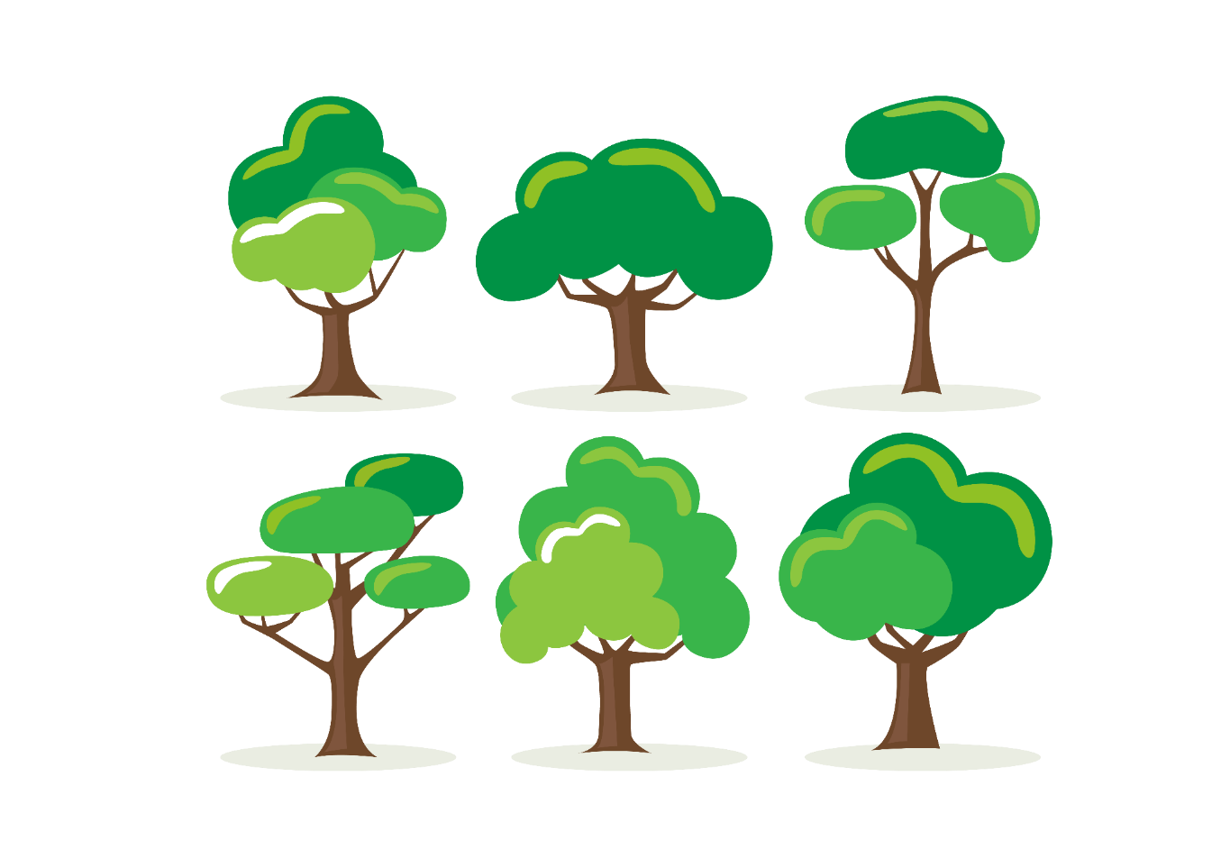



Slide 2
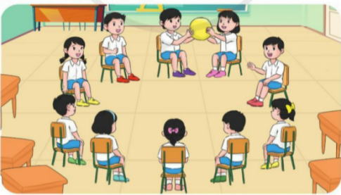

Trò chơi “ Chuyền bóng”

Slide 3

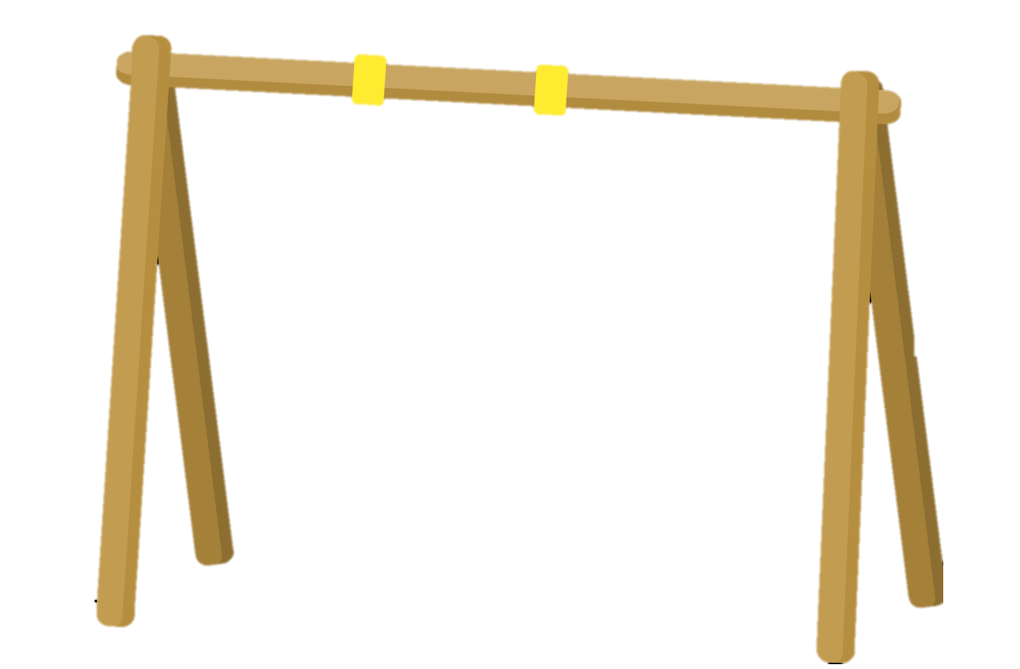

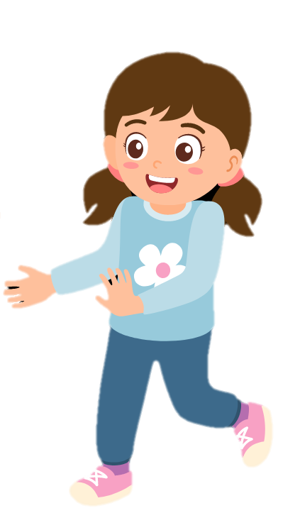
GV bắt nhịp cho cả lớp cùng hát một bài hát về trái đất. GV trao trái bóng cho một HS đầu dãy bàn. HS trong lớp vừa hát vừa chuyền tay nhau trái bóng.
Khi GV hô “Dừng!”, trái bóng trên tay của HS nào thì HS đó phải nêu được tên của một đới khí hậu trên trái đất.

Slide 4








(Tiết 2)

Slide 5


Slide 6
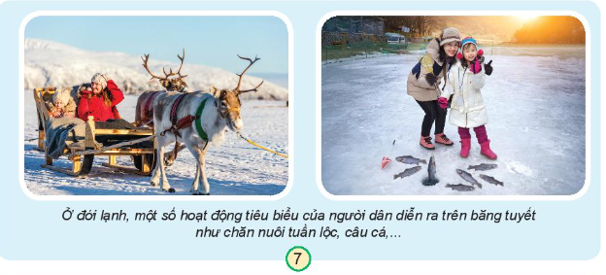
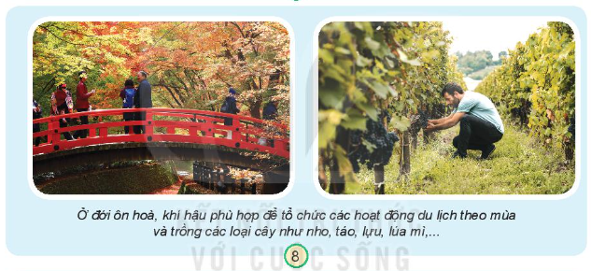
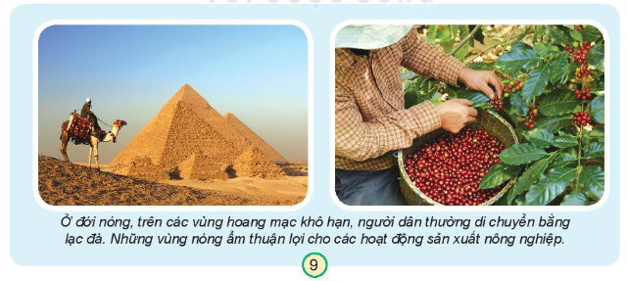
1. Quan sát và nêu hoạt động tiêu biểu của con người ở từng đới khí hậu.

Slide 7


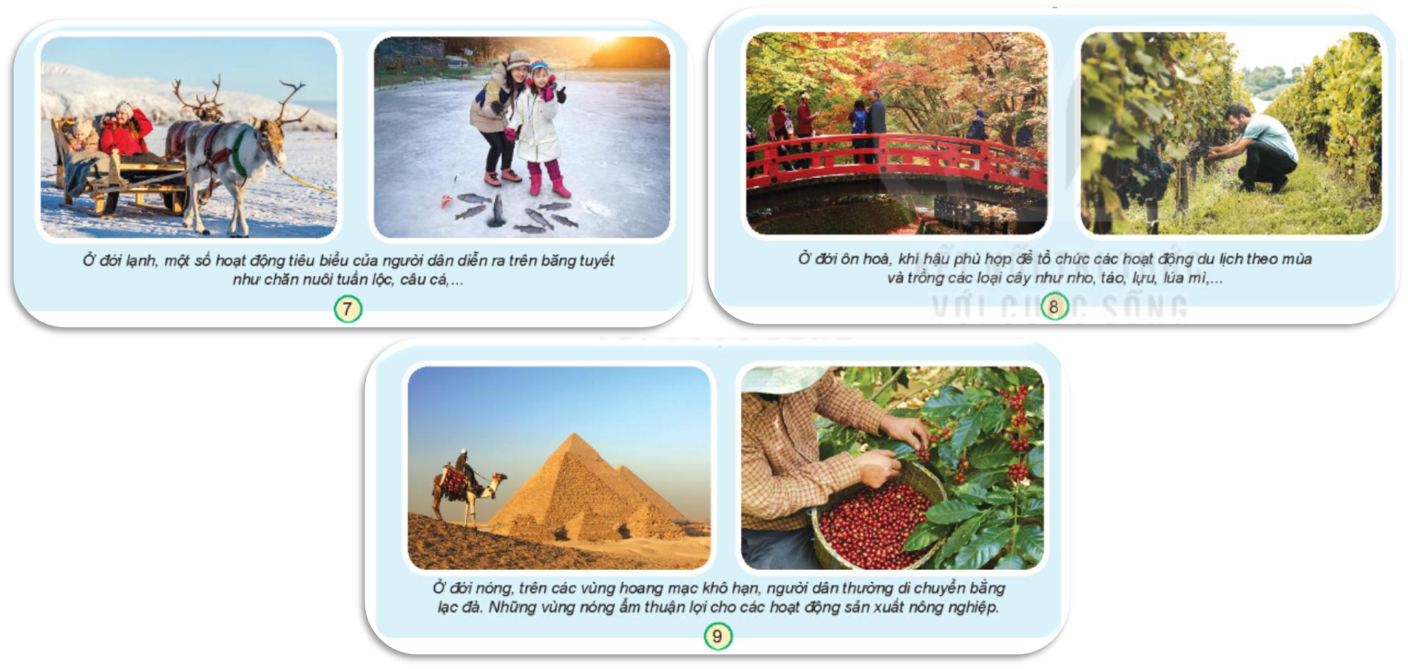
Các hoạt động gì đang diễn ra trong từng hình?
Theo em các hoạt động đó diễn ra ở đới khí hậu nào? Vì sao em biết?

Slide 8
Các hoạt động của người dân ở đới Lạnh.

Slide 9
Các hoạt động của người dân ở đới Ôn hòa.

Slide 10
Các hoạt động của người dân ở đới Nóng.

Slide 11
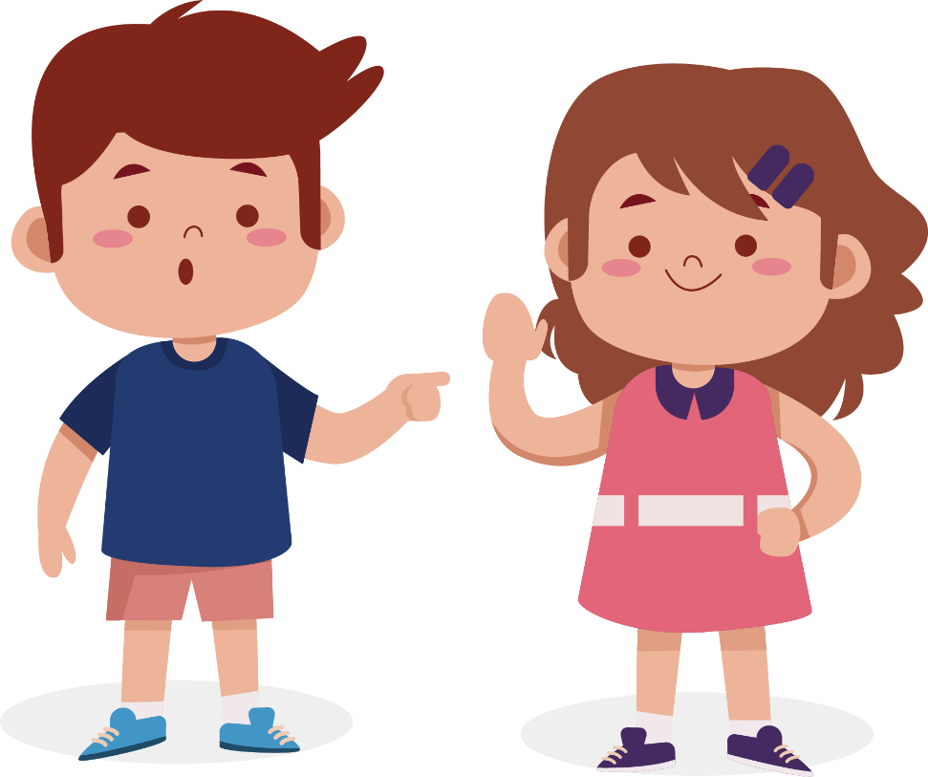
Kể thêm một số hoạt động của con người ở các đới khí hậu mà em biết.
Thảo luận nhóm đôi

Slide 12


Slide 13

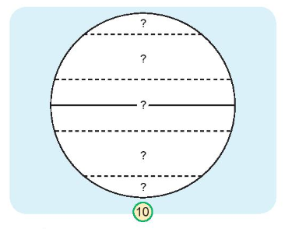
Vẽ, viết tên và tô màu các đới khí hậu vào sơ đồ theo gợi ý:

Slide 14
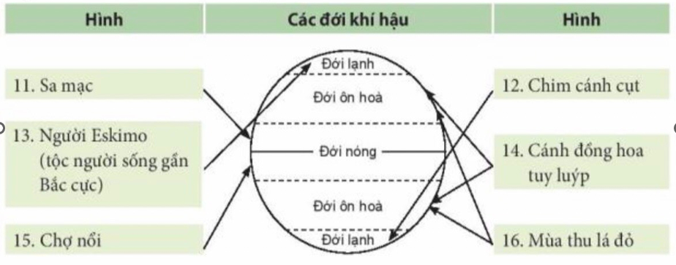

Slide 15


Slide 16
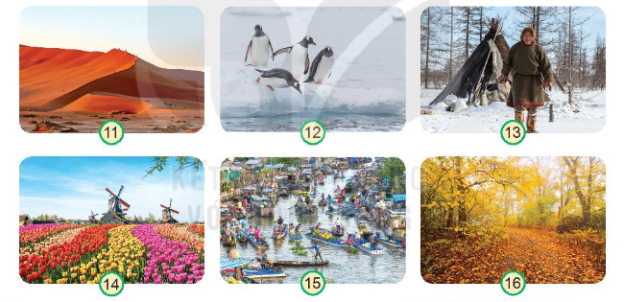
Sắp xếp các hình về quang cảnh và hoạt động của người dân cho phù hợp với từng đới khí hậu ở hình 10.

Slide 17
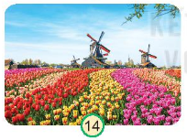
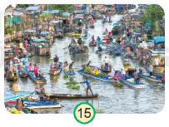
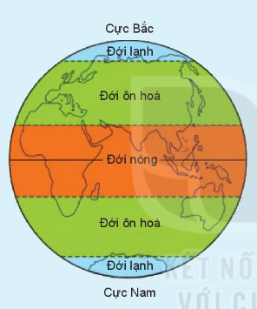

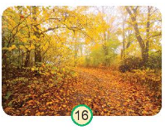
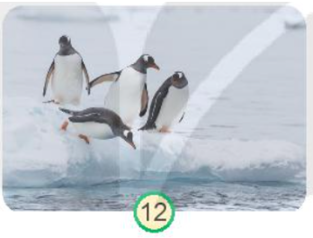
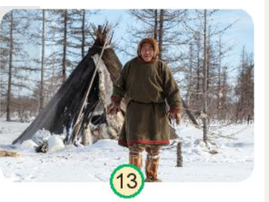

Slide 18
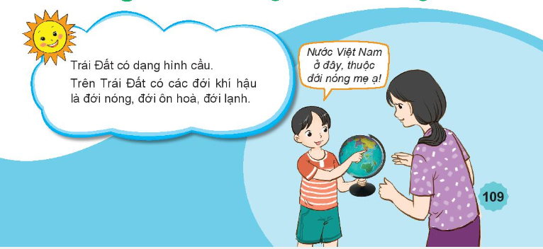

Slide 19




